Slide 1
Родительское собрание
«Давайте познакомимся»
Группа
«Солнышко»
Подготовили: Трубецкая Н.Ю
Жигадло О.Л.

Slide 2
Цель собрания
●Познакомить родителей с программой, задачами развития и воспитания детей.
● Познакомить с возрастными особенностями детей.
● Знакомство родителей с педагогами, воспитывающими ребенка в дошкольном учреждении.
● Создание эмоционально-положительного настроя на совместную работу, снятие барьеров в общении и переход к открытым, доверительным отношениям.
● Выбор родительского комитета.

Slide 3
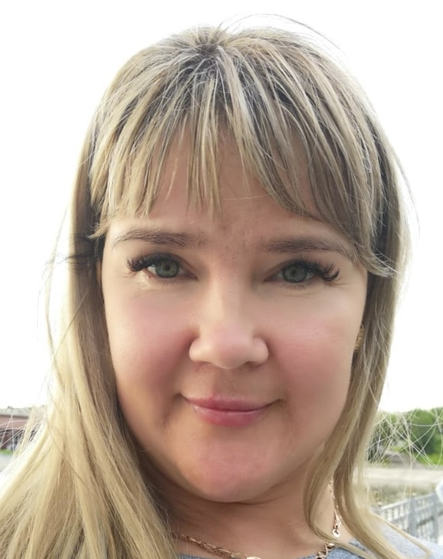
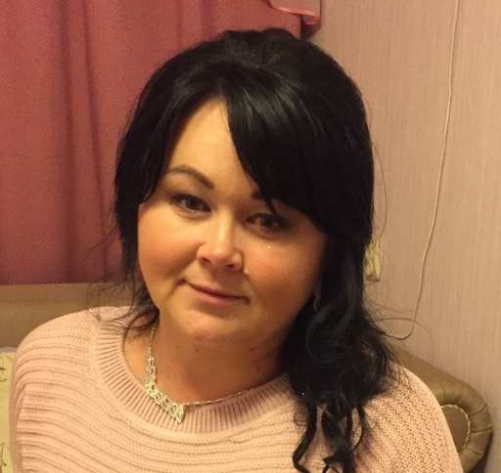
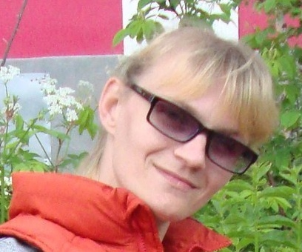
Каждый день встречают ваших деток, проводят с ними образовательную деятельность и провожают домой:
Воспитатели: Жигадло Ольга Леонидовна
Трубецкая Наталья Юрьевна
Младший воспитатель:
Ситнова Ирина Григорьевна

Slide 4
Здравствуйте.
Уважаемые родители!
Сегодня мы
предлагаем Вам
прожить один
день в д/с вместе с вашими детьми.

Slide 5
Утренний прием.
Собираются дети в группу, а в это время мы продолжаем решать свои задачи.
Мы учим их здороваться со взрослыми и сверстниками,
называть себя и других по имени,
воспитателей и помощника воспитателя, работников МБДОУ по
имени отчеству. Мы просим Вас тоже обращать внимание на это, помогать нам воспитывать у детей культуру общения.

Slide 6
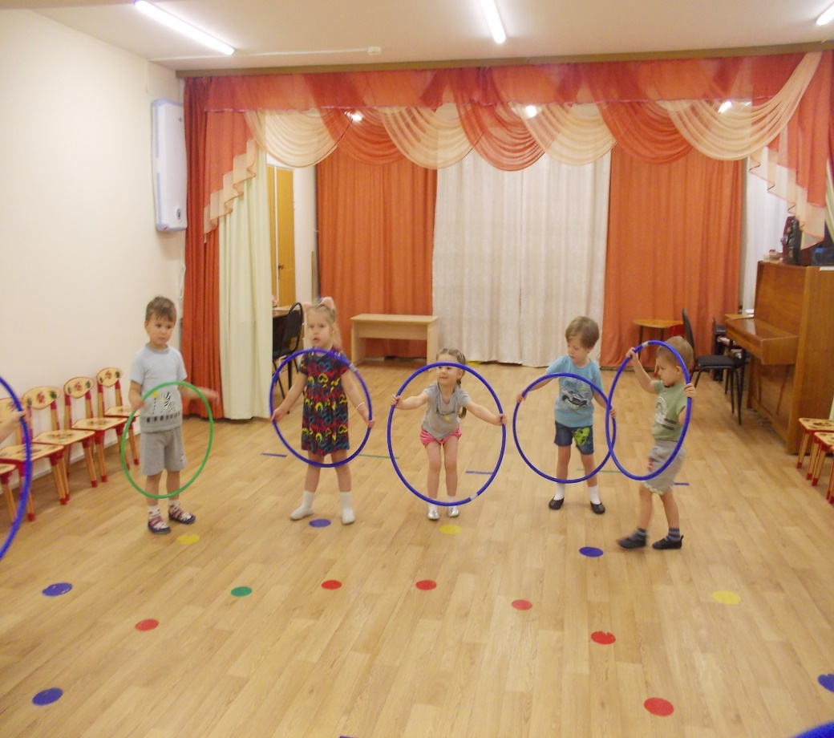
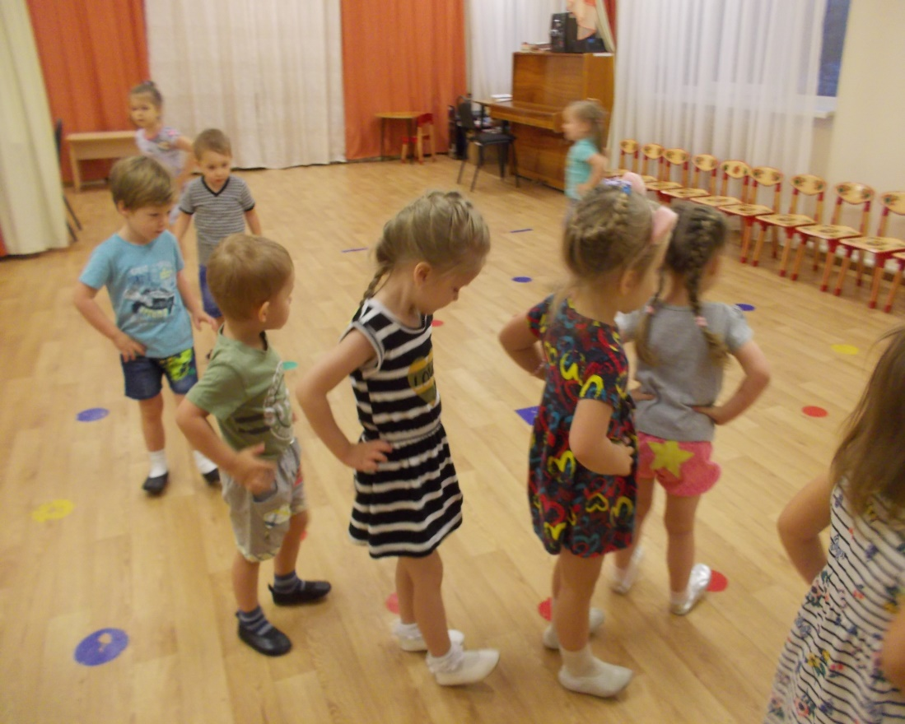
В 7.45 мы проводим утреннюю гимнастику
фото

Slide 7
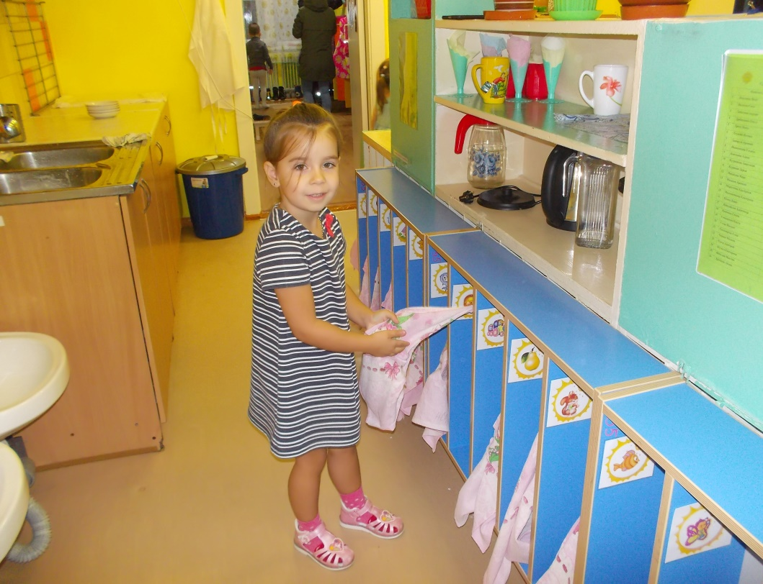
Умывание
У каждого ребенка свое полотенце, которое они находят по картинке. Мы учим детей закатывать рукавчики, аккуратно мыть руки, умывать ротик после приема пищи, пользоваться мылом, насухо вытирать руки полотенцем, вешать
полотенце на свое место.

Slide 8
Завтрак, обед, ужин.
За такими столами дети у нас завтракают, обедают. Полдничают и ужинают. Формируем навыки еды: учим не крошить хлеб, не проливать пищу, пережевывать с закрытым ртом, учим правильно пользоваться ложкой, вилкой, салфеткой, не выходить из-за стола, не закончив прием пищи, благодарить. Учим правильно сидеть за столом.

Slide 9
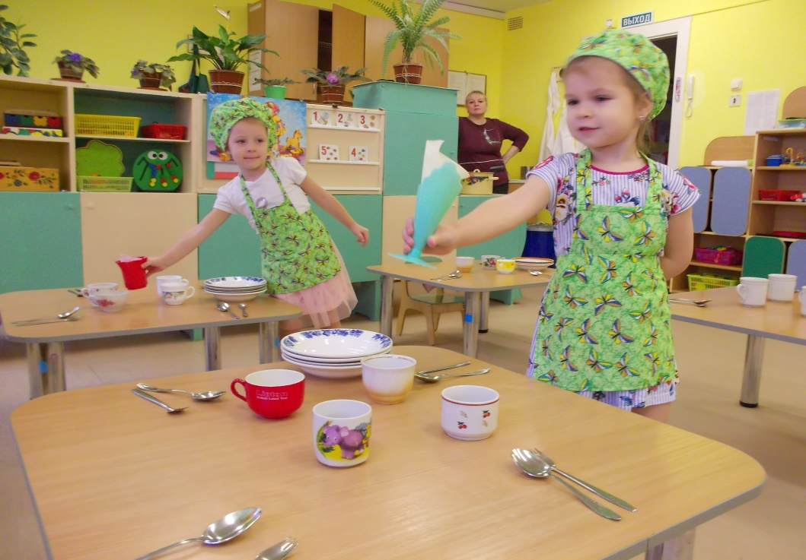
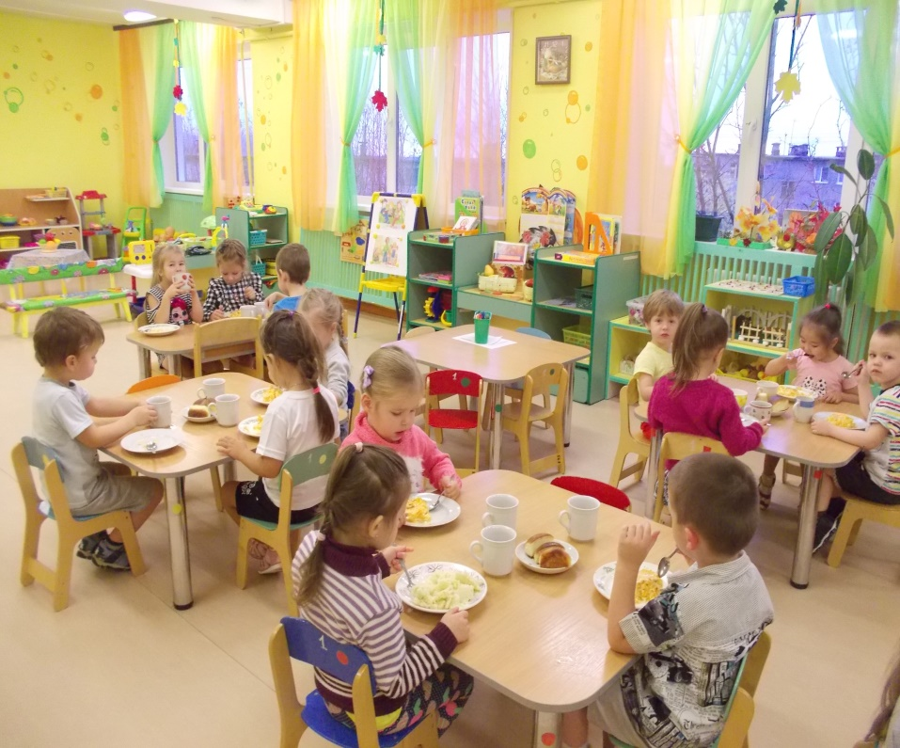
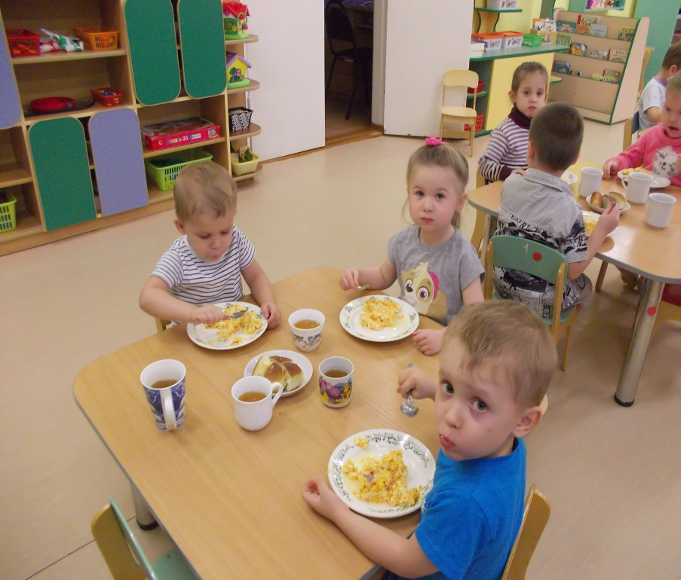
А также учим помогать сервировать столы к приему пищи.

Slide 10
Образовательная деятельность
Мы работаем по образовательной программе МБДОУ№1 с учетом ООПДО «От рождения до школы», под редакцией: Н.Н. Веракса, Т.С. Комаровой, Н.А. Васильевой.
Данная программа помогает педагогам организовать образовательный – воспитательный процесс в соответствие с требованиями Федерального государственного образовательного стандарта дошкольного образования.
Главная цель: Обеспечить охрану жизни и здоровья наших воспитанников.

Slide 11
Образовательные области программы:
Социально – коммуникативное развитие;
Познавательное развитие;
Речевое развитие;
Художественно – эстетическое развитие;
Физическое развитие.
С сеткой по образовательной деятельности можно ознакомиться на стенде в приемной.

Slide 12
Возрастные особенности детей 3-4 лет:
Развитие личности:
Формирование самосознания или его элементов;
Формирование преднамеренности, произвольности действий, то есть подчинение их определенному образцу;
Бурное развитие игровой деятельности;
Ярко выраженное стремление к самостоятельности.

Slide 13
Развитие психических процессов:
Восприятие: носит предметный характер, ребенок видит наиболее яркие признаки предмета (трава зеленная, лимон кислый);
Внимание: способность детей управлять своим внимание очень не велика (внимание носит непроизвольный характер);
Память: непроизвольная, преобладают процессы узнавания. Хорошо развита двигательная память;
Мышление: наглядно-действенное, элементарные обобщения (это игрушки, это фрукты и т.д.);
Воображение: развито слабо, проявляется, в основном в игровой деятельности;
Речь: продолжает оставаться ситуативной и диалогической, словарный запас увеличивается в среднем до 1500 слов.

Slide 14
Возрастные особенности детей 4-5 лет:
Развитие личности:
Продолжает развиваться самосознание;
Ребенок способен размышлять, не опираясь на непосредственный опыт;
Отношение к сверстникам носит не очень дифференцированный характер;
Стремление к самостоятельности;
В игровой деятельности появляются ролевые взаимодействия.

Slide 15
Развитие психических процессов:
Восприятие: ребенок осваивает приемы активного познания свойств предметов, формируются представления об основных геометрических фигурах, цветах, параметрах величины, пространстве, времени;
Внимание: увеличивается устойчивость внимания (сосредоточенная деятельность в течение 15-20 минут);
Память: формируются процессы произвольного припоминания, а затем и преднамеренного запоминания, возрастает объем памяти;
Мышление: начинает развиваться образное мышление; развивается предвосхищение, обобщение по двум признакам;
Воображение: формируются особенности как оригинальность и произвольность;
Речь: улучшается звукопроизношение, речь становиться активной, развивается грамматическая сторона речи, обогащается словарь.

Slide 16
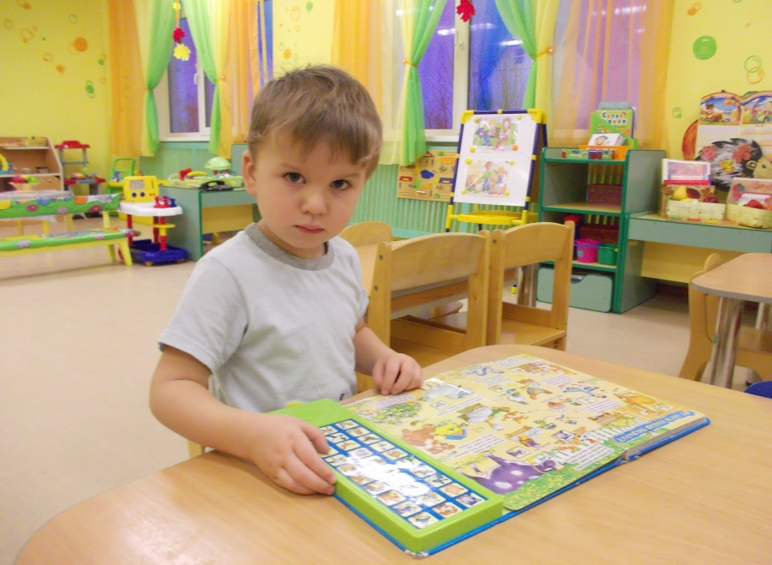
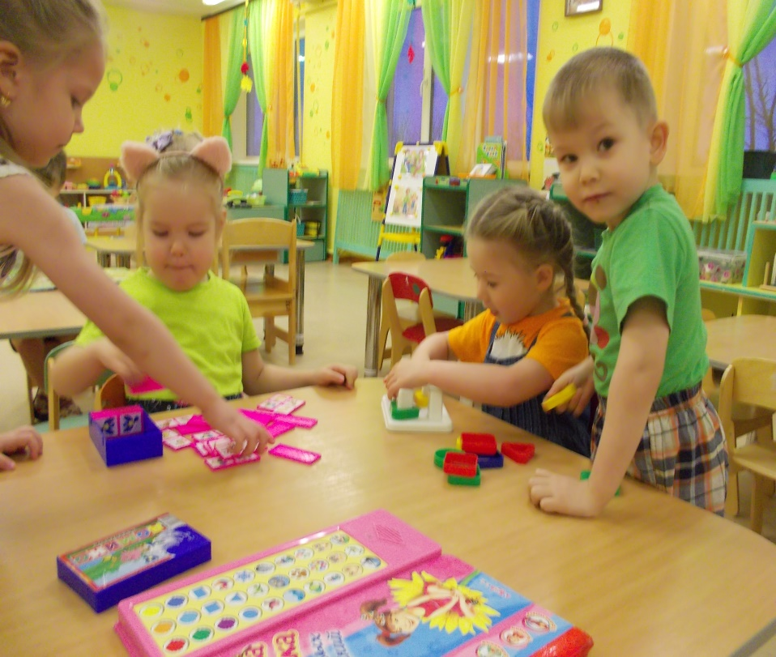
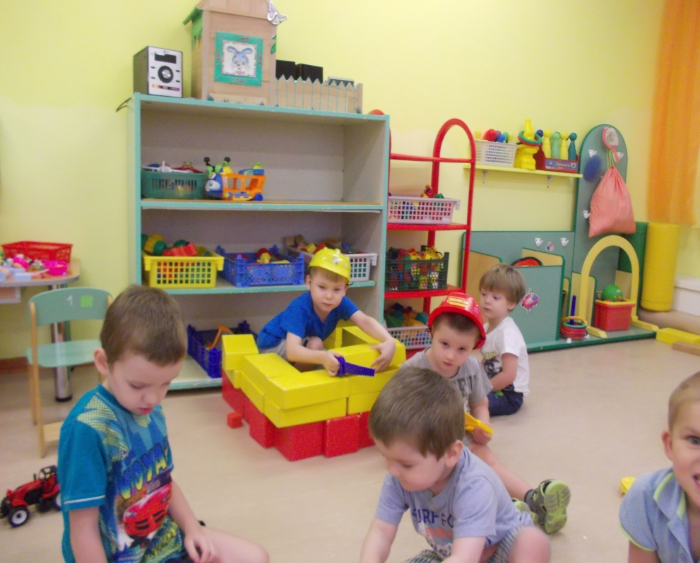

Slide 17
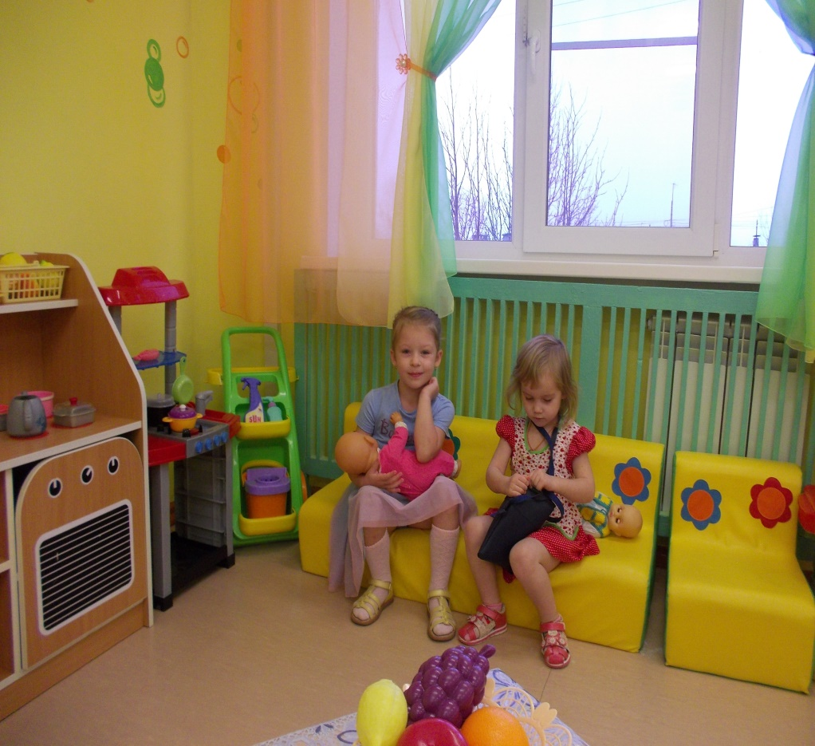
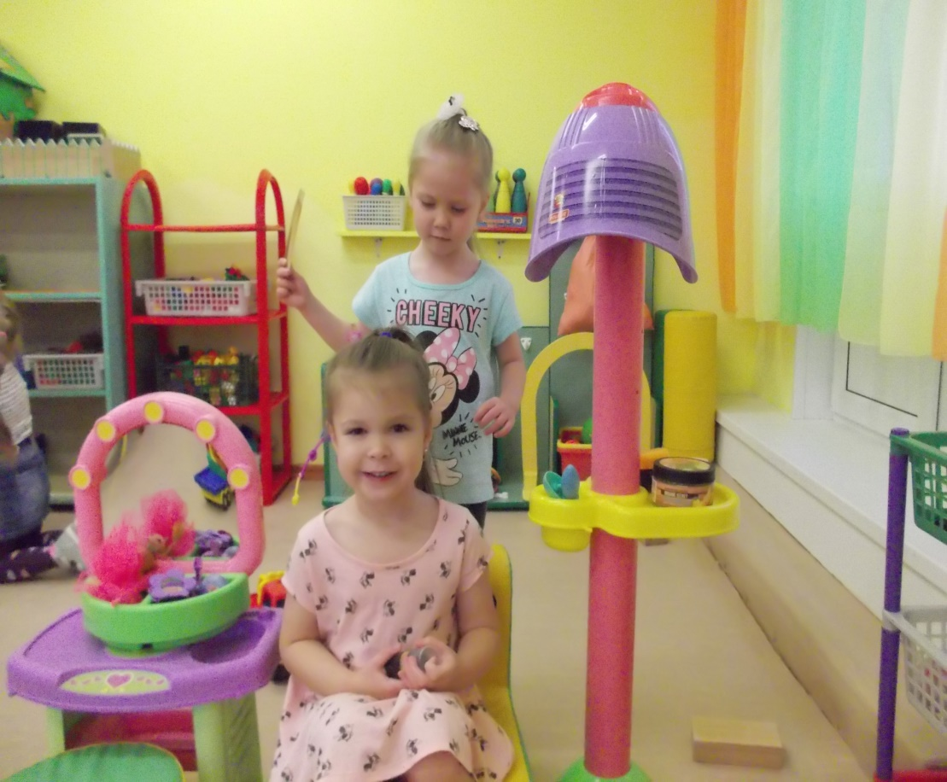

Slide 18
Прогулка
Мы учим детей одеваться и раздеваться в определенной последовательности при не большой помощи взрослого. Большое внимание уделяется тому, чтобы дети разувались сразу по приходу и обувь не ставили в шкафчики! Вещи аккуратно вешаем и складываем в шкафчике. Учим расстегивать пуговицы спереди, развязывать шнурки. Уважаемые родители, одевая детей проговариваете что вы одеваете, так будет легче им запомнить свои вещи, а раздевая детей, сами выворачивайте, пожалуйста, вещи. Давайте детям больше самостоятельности, чтобы одевались сами.

Slide 19
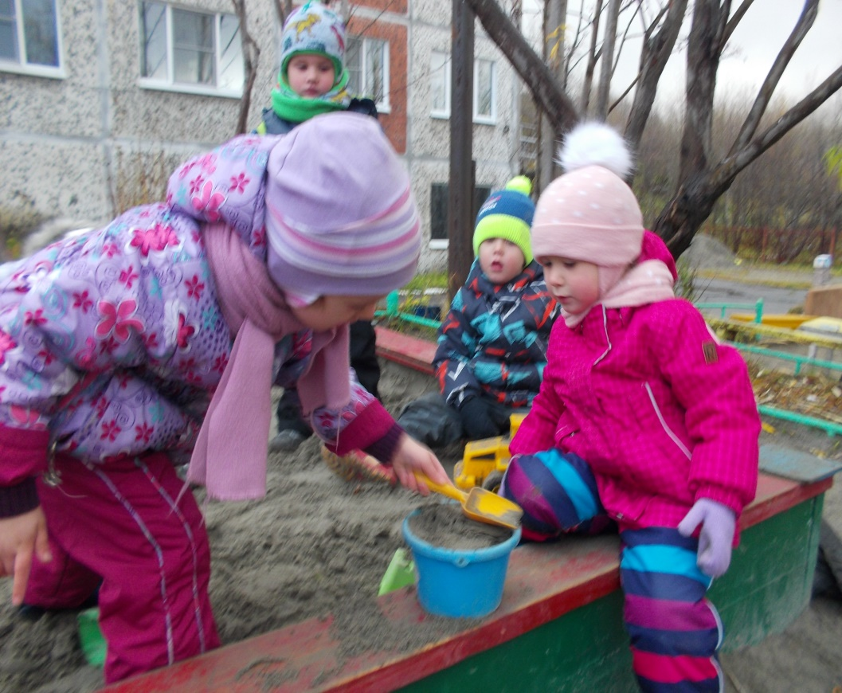
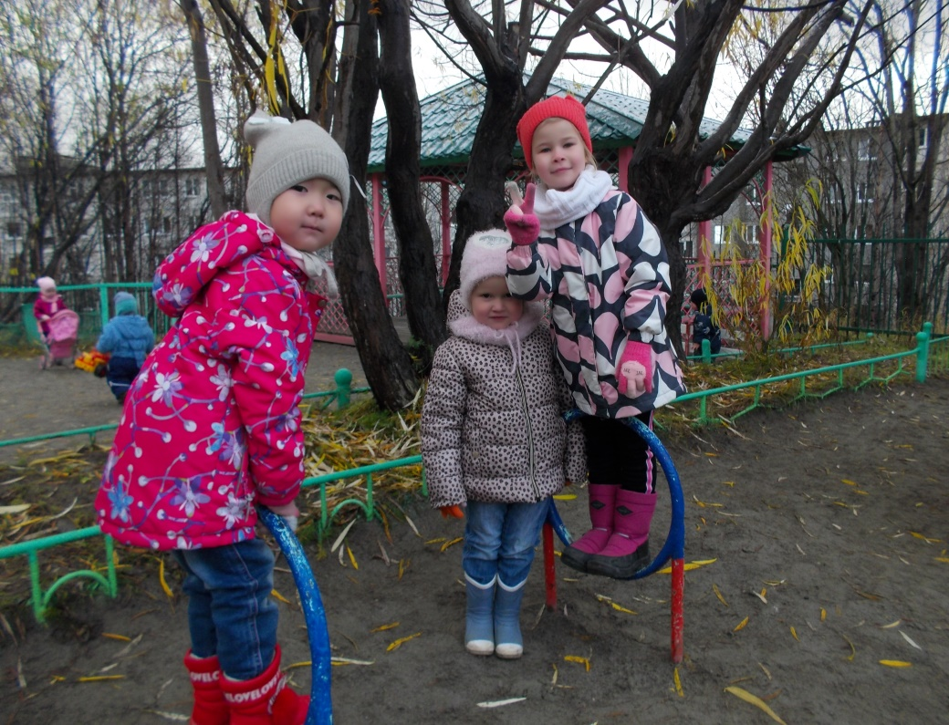
На прогулке мы: Наблюдаем за природой. Играем в подвижные игры, сюжетно-ролевые игры. Проводим работу по развитию движения.

Slide 20
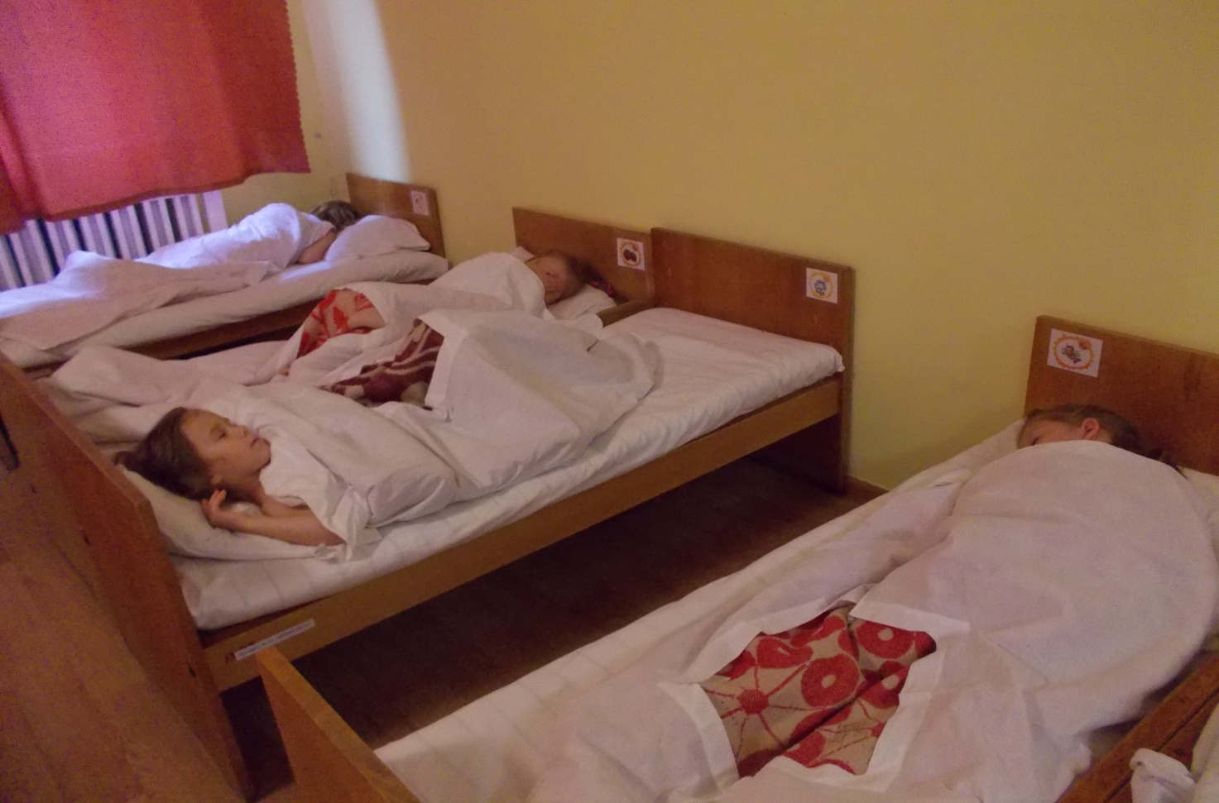
Сон.
Перед тихим часом мы так же приучаем детей раздеваться в определенной последовательности, аккуратно вешать свои вещи на стул.

Slide 21
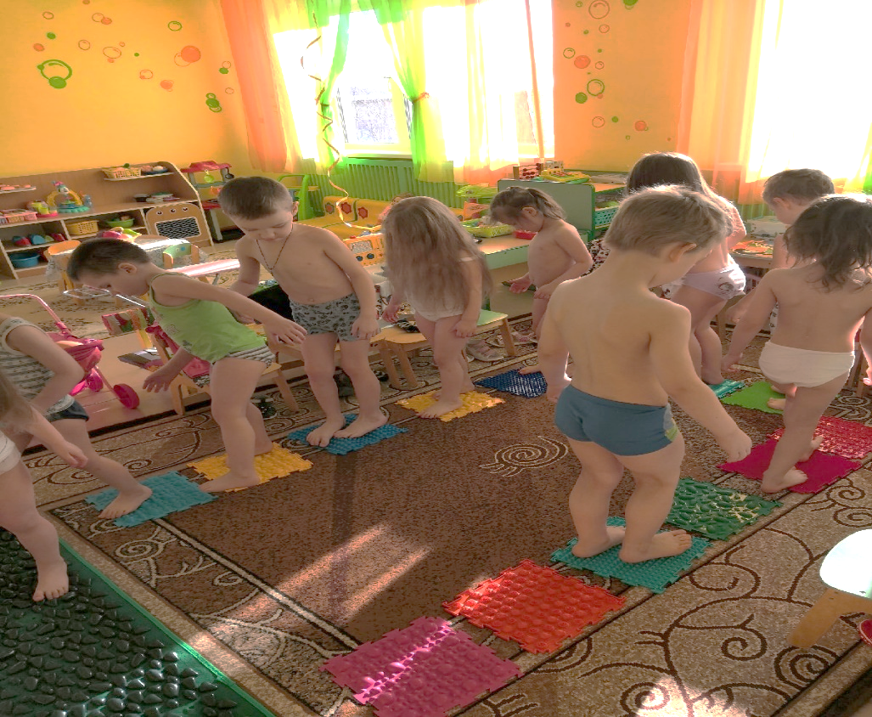
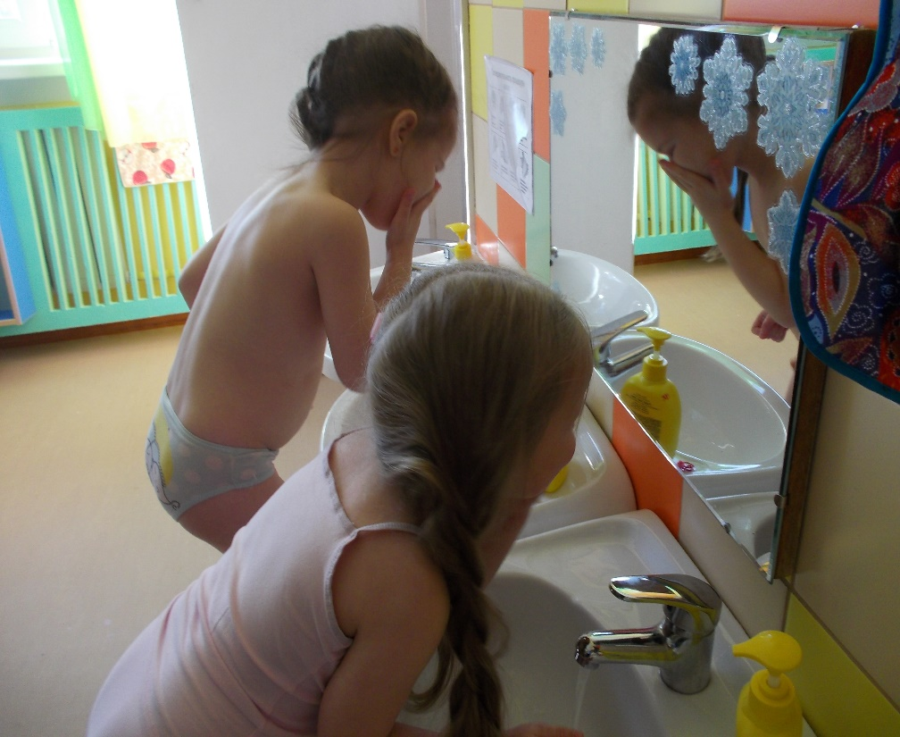
Закаливание
Виды закаливания:
- закаливание солнцем и воздухом;
- закаливание водой.
Бодрящая гимнастика после сна
Проводиться ежедневно после дневного сна в течении 5-10 мин. Форма проведения разнообразна: упражнения на кроватках, легкий бег из спальни в группу с разницей температуры в помещениях в зависимости от условий в ДОУ, ходьба по массажным коврикам, умывание.

Slide 22
После сна – игровая деятельность, дидактические игры, театрализованные.
Во время игр, закрепляются знания, полученные на занятиях. Это развивающие игры «На что это похоже», «Что это такое», настольные.
Театрализованные: Дети во время этих игр обыгрывают знакомые сказки, стихи.
Сюжетно-ролевые: В нашей группе дети очень любят играть в сюжетные игры «Семья», «Больница», «Магазин» и т. д.

Slide 23
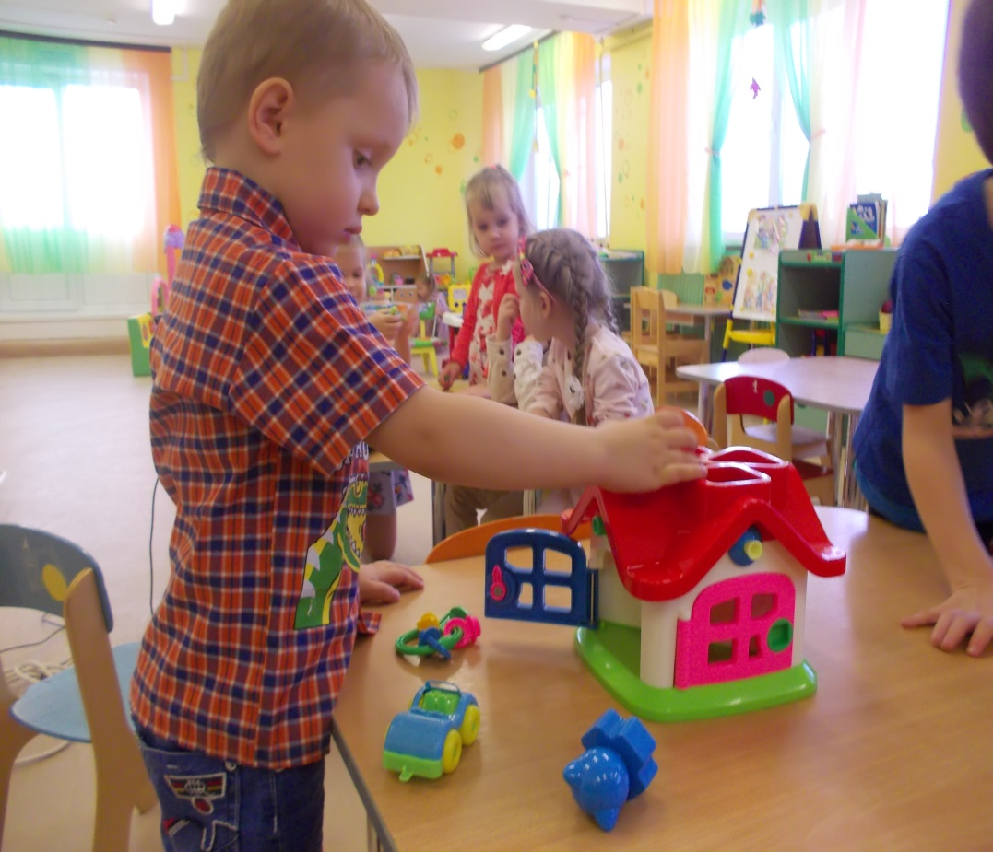
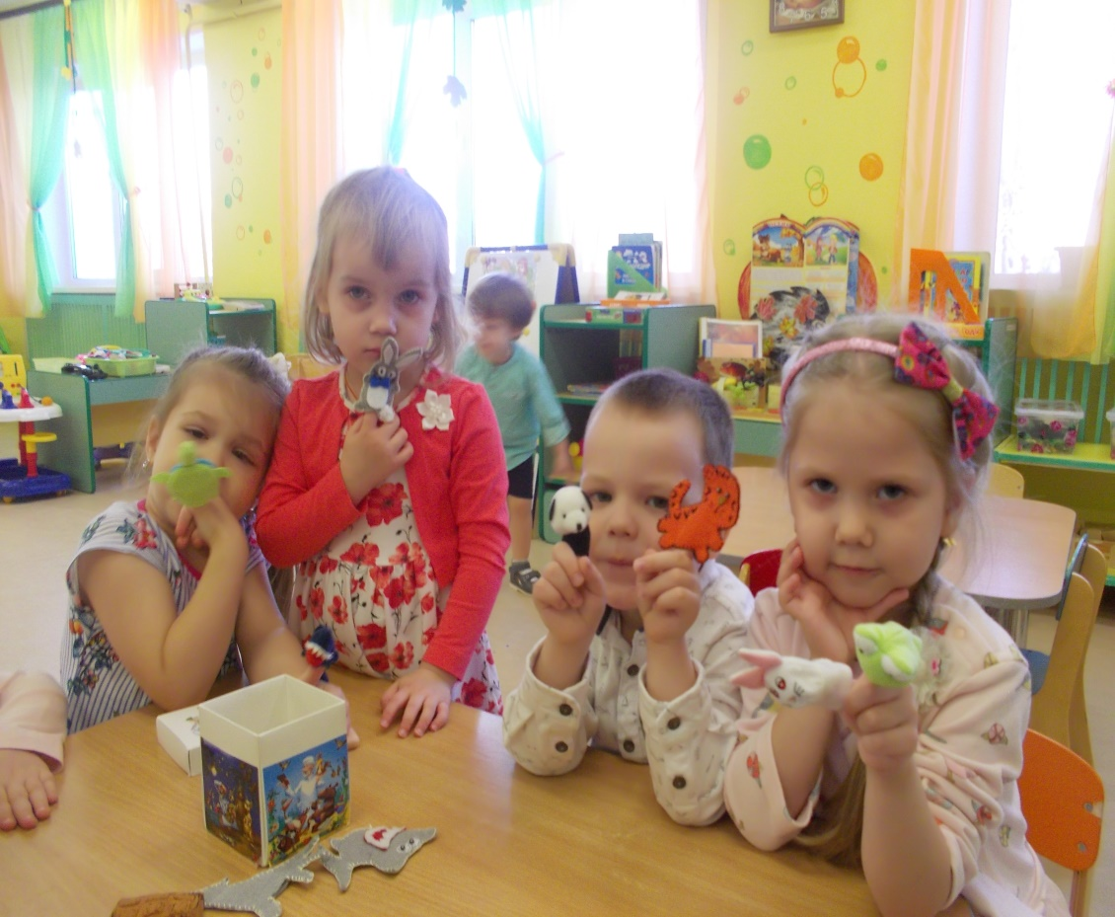

Slide 24
Реализация программы в полной мере возможно лишь при условии тесного взаимодействия детского сада и семьи. Обе стороны должны направить свои усилия на познание возможностей развития каждого ребенка, создание благоприятных условий.

Slide 25
Для того чтобы ваш ребенок легче адаптировался в нашем детском саду, привык к воспитателям, новым условиям жизни, режиму дня, нам необходимы ваша поддержка и сотрудничество. Для этого постарайтесь выполнять несколько простых правил:
Приводите ребенка в детский сад в одно и то же время, не опаздывайте, т.к. вы нарушаете режим детского сада. С режимом вы можете ознакомиться на стенде в приемной.
Проследите, чтобы одежда ребенка не была слишком велика или не сковывала его движения.
Завязки и застежки должны быть расположены так, чтобы ребенок мог самостоятельно себя обслужить.
Обувь должна быть удобной, избегать сложных застежек, учите самостоятельно обуваться и разуваться.
Приучайте ребенка самостоятельно одеваться и раздеваться, аккуратно складывать вещи в шкафчике.

Slide 26
Ваше желание помогать в воспитании и организации интересной жизни детей дает возможность надеяться, что никто не останется в стороне.

Slide 27
Спасибо за внимание

